Slide 1



Tập làm văn
Nói, viết về người lao động trí óc
TRƯỜNG TIỂU HỌC THẠCH BÀN A
TẬP LÀM VĂN

Slide 2





KIỂM TRA BÀI CŨ
- Tìm một số từ ngữ chỉ trí thức.
+ bác sĩ, giáo viên, kĩ sư xây dựng, kiến trúc sư, kĩ sư hàng không, kĩ sư cầu đường, nhà nghiên cứu, nhà thơ, nhà văn, nhạc sĩ, họa sĩ,…
- Tìm một số từ ngữ chỉ hoạt động của trí thức.
+ Chữa bệnh, khám bệnh, chữa bệnh, dạy học, sáng tạo, nghiên cứu khoa học, phát minh, , thiết kế, ...

Slide 3
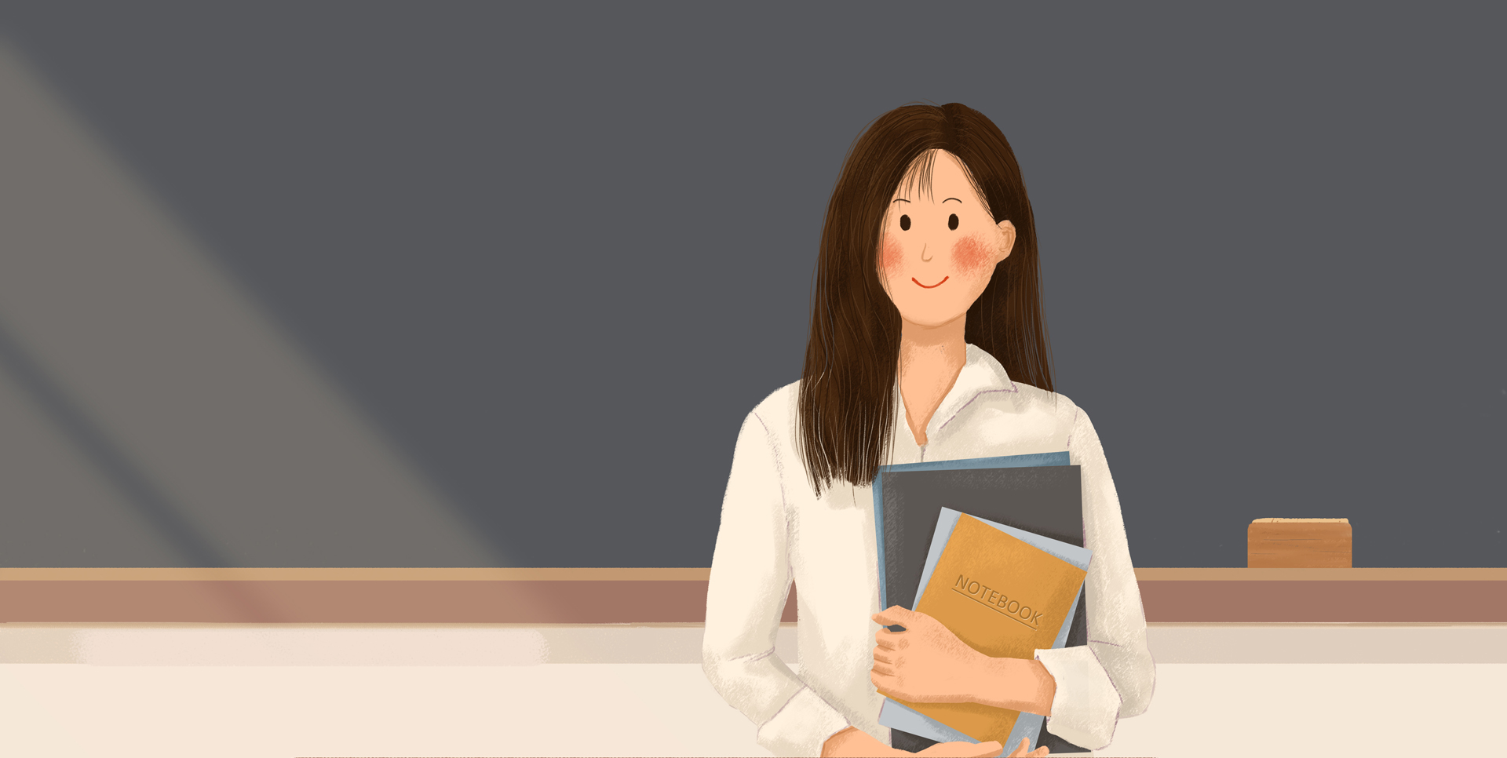
Thứ sáu ngày 18 tháng 2 năm 2022
Tập làm văn
Nói, viết về người lao động trí óc

Slide 4
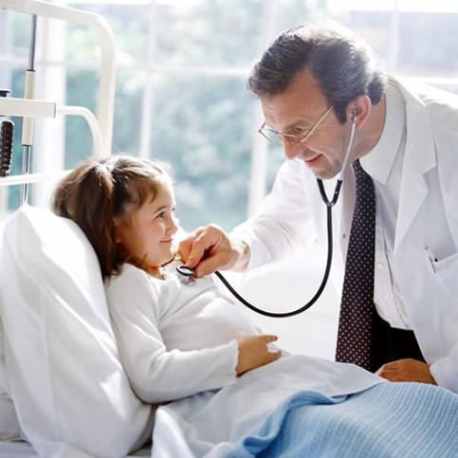
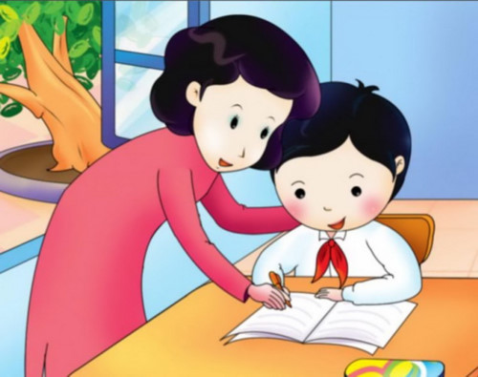
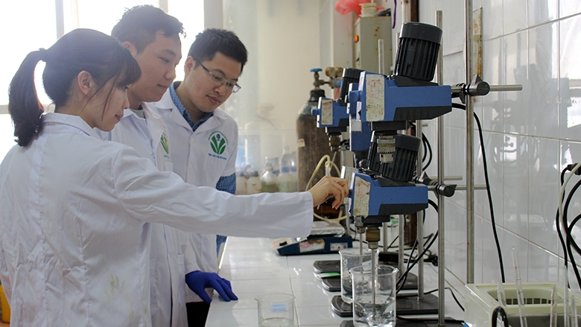

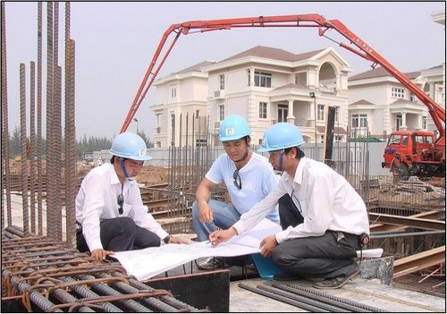
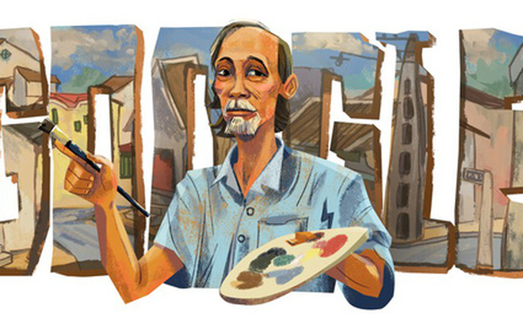

Bác sĩ
Nhà nghiên cứu
Giáo viên
Kĩ sư
Họa sĩ

Slide 5












Bài 1. Hãy kể về một người lao động trí óc mà em biết.
Gợi ý:
Người đó là ai, làm nghề gì? Ở đâu?
(Người đó năm nay bao nhiêu tuổi? Tính tình, hình dáng như thế nào?)
b. Người đó hằng ngày làm những việc gì?
(Kể cụ thể những việc làm của họ)
c. Người đó làm việc như thế nào?
(Nói rõ được cách làm việc của người mình kể)
d. Công việc ấy quan trọng, cần thiết như thế nào đối với mọi người?
e. Em có thích làm công việc như người ấy không?
g. Tình cảm của em đối với người đó như thế nào?

Slide 6
a. Người đó là ai, làm nghề gì ?
Bác sĩ
Giáo viên
Giới thiệu
Nhà khoa học
Kĩ sư
Nhà văn, nhà thơ
Họa sĩ
Nhạc sĩ......

Slide 7
b. Người đó hằng ngày làm những việc gì ?
Khám, chữa và điều trị bệnh, chăm sóc bệnh nhân.....
Bác sĩ
Giảng bài, soạn bài và chữa bài......
Giáo viên
Nghiên cứu, phát minh, sáng chế.....
Công việc
Nhà khoa học
Kĩ sư
Thiết kế, kiến thiết công trình...
Nhà văn, nhà thơ
Sáng tác văn thơ, truyện...
Vẽ, tạc tượng, điêu khắc
Họa sĩ
Nhạc sĩ......
Sáng tác bản nhạc, bài hát

Slide 8

Thái độ làm việc
c. Người đó làm việc như thế nào?
Giảng bài hay, dễ hiểu
Động viên, nhắc nhở bệnh nhân
Ân cần, tận tụy, dịu dàng, nghiêm khắc, vui vẻ
Chăm sóc chu đáo, tỉ mỉ
Say sưa, lo lắng
Tìm ra phác đồ điều trị để chữa khỏi bệnh
miệt mài, nghiêm túc,

Slide 9
Tình cảm
d. Tình cảm của em đối với người đó như thế nào?
Yêu thương
Thích làm công việc đó
Quý mến
Kính trọng
Tự hào
Thán phục
Biết ơn

Slide 10
Kể về người lao động trí óc
d) Tình cảm
a) Giới thiệu
Người lao động trí óc
c) Thái độ làm việc
b) Công việc

Slide 11
HỌC SINH KỂ

Slide 12
Ví dụ 1: Xung quanh em có rất nhiều người lao động trí óc nhưng người lao động trí óc mà em yêu quý và ngượng mộ nhất là cô giáo của em. Cô giáo em tên là Trần Thị Lan , năm nay cô khoảng 53 tuổi. Cô là giáo viên trường Tiểu học Tương Giang.
Công việc hàng ngày mà em thường thấy cô làm là soạn giáo án, đọc sách, rồi chấm bài. Mỗi sáng cô đi dạy, tối đến cô thường thức rất khuya để chuẩn bị bài, nghiên cứu tài liệu và làm việc trên máy vi tính. Cô chuẩn bị bài giảng của mình rất chu đáo, nghiêm túc và hết sức cẩn thận. Cô là một là giáo viên giỏi lại nhiệt tình và luôn quan tâm đến các bạn học sinh nên luôn được các bạn học sinh yêu mến và kính trọng cô.
Em rất yêu quý và tự hào vì em là học sinh của cô. Em hứa với cô sẽ chăm chỉ học hành, vâng lời thầy cô để xứng đáng là học trò ngoan của cô.

Slide 13
Ví dụ 2: Bố em là bác sỹ, làm việc ở bệnh viện đa khoa Đức Giang. Bố em năm nay 40 tuổi. Hằng ngày bố đến bệnh viện khá sớm nên em cũng đến trường sớm hơn các bạn. Công việc chính của bố em là khám và chữa bệnh cho mọi người ở khoa tim mạch. Bố em là người làm hết sức cận thận và luôn yêu thương gia đình, bệnh nhân..Bố rất yêu thích công việc của mình. Tối nào em cũng thấy bố say mê đọc sách, báo, hoặc làm việc trên máy vi tính. Em rất yêu bố em. Em sẽ cố gắng học tập thật giỏi để sau này làm nghề như bố.

Slide 14
Ví dụ 3: Trên thế giới có rất nhiều người lao động trí óc tài giỏi và nổi tiếng trong đó có nhà bác học Ê-đi-xơn. Ông là một nhà bác học nổi tiếng người Mĩ. Bằng sự lao động cần cù, óc sáng tạo ông đã có nhiều phát minh kì diệu và cống hiến cho loài người hơn một ngàn phát minh vĩ đại làm cho cuộc sống con người ngày càng hiện đại, văn minh hơn. Ông luôn mày mò, tìm tòi nghiên cứu rất chăm chỉ. Ông là người đầu tiên chế tạo ra đèn điện mang lại ánh sang cho con người. Ông còn chế tạo ra xe điện giúp mọi người đi lại dễ dàng hơn. Ê-đi-xơn được mọi người rất yêu mến.
Em rất kính trọng và ngưỡng mộ nhà bác học Ê-đi -xơn. Em sẽ cố gắng học tập thật giỏi để sau này trở thành người có ích cho đất nước.

Slide 15


Bài 2: Viết những điều em vừa kể thành một đoạn văn (từ 7 đến 10 câu ), theo gợi ý.
LƯU Ý
- Viết nắn nót, sạch sẽ .
- Khi viết phải viết hoa chữ cái đầu, cuối câu ghi dấu chấm.
- Câu văn cần rõ ý, từ ngữ phù hợp, hạn chế lặp từ,...

Slide 16



Thứ sáu ngày 18 tháng 2 năm 2022
Tập làm văn
Nói, viết về người lao động trí óc
Bài 2: Viết những điều em vừa kể thành một đoạn văn (từ 7 đến 10 câu ).
Bài làm

Slide 17

Ví dụ 1: Bố em là bác sĩ, làm việc ở bệnh viện đa khoa Đông Anh. Bố em vào nghề chắc cũng tới hơn chục năm rồi. Hằng ngày, bố đến bệnh viện sớm để họp giao ban. Công việc chính của bố là khám và chữa bệnh cho mọi người ở khoa tim mạch. Bố em là người làm hết sức cận thận, tận tình và chu đáo. Có một lần, em được bố cho vào đó kiểm tra sức khỏe, em gặp rất nhiều các bệnh nhân được bố em chữa khỏi bệnh đã đến cảm ơn bố. Bố rất yêu thích công việc của mình. Tối nào em cũng thấy bố say mê đọc sách, báo hoặc làm việc trên máy vi tính. Em rất yêu bố em. Em sẽ cố gắng học tập thật giỏi để sau này làm nghề như bố.

Slide 18
Ví dụ 2: Bố em là bác sĩ, làm việc ở bệnh viện Nhiệt đới trung ương 2. Bố em vào nghề chắc cũng tới hơn chục năm rồi. Hằng ngày, bố bận rộn với việc khám và điều trị cho các bệnh nhân bị bệnh nhiệt đới. Trong đợt dịch bệnh Covid này, bố phải ở luôn bệnh viện hơn tháng nay để chữa trị cho những bệnh nhân bị mắc bệnh Corona. Bố làm việc suốt ngày đêm để giúp cho bệnh nhân khỏi bệnh. Những lúc rảnh, bố tranh thủ gọi điện thoại cho cả nhà và nhắc nhở mẹ con em cách chăm sóc, vệ sinh sạch sẽ để phòng dịch bệnh. Bố cùng các bác sĩ trên tuyến đầu đã chữa trị khỏi bệnh cho nhiều bệnh nhân thoát khỏi căn bệnh nguy hiểm. Em rất yêu thương và tự hào về bố mình. Em sẽ cố gắng học tập thật tốt để sau này trở thành bác sĩ giỏi như bố.

Slide 19
Ví dụ 3: Người lao động trí óc em đang kể chính là người mẹ yêu nhất trên đời. Mẹ là giáo viên dạy ở trường Trung học cơ sở Kim Sơn. Công việc hàng ngày của mẹ là soạn giáo án, đọc sách, rồi chấm bài. Ngày mẹ đi dạy, tối đến mẹ thường thức rất khuya để chuẩn bị bài, nghiên cứu tài liệu và làm việc trên máy vi tính. Trong đợt dịch bệnh Covid này, để đảm bảo an toàn cho học sinh, mẹ thường xuyên đến trường để dọn vệ sinh, khử trùng lớp học. Để giúp cho các học sinh nghỉ dịch mà không nghỉ học, mẹ đã giúp các học sinh của mình ôn tập kiến thức, chữa bài cho các anh chị. Không những thế, mẹ còn dạy trực tuyến cho các học sinh của mình. Dù đã là một giáo viên giảng dạy lâu năm nhưng em thấy mẹ chuẩn bị bài giảng của mình rất chu đáo, nghiêm túc và hết sức cẩn thận. Mẹ là giáo viên giỏi lại nhiệt tình nên luôn được các anh chị học sinh yêu mến. Em luôn tự hào về mẹ của em.

Slide 20
Ví dụ 4 : Người lao động trí óc em muốn kể là cô Hoa. Cô là giáo viên dạy ở trường Trung học cơ sở Nguyễn Tất Thành. Năm nay, cô khoảng 30 tuổi. Cô có dáng người nhỏ nhắn. Cô rất hiền hậu, vui tính. Hằng ngày, cô lên lớp giảng dạy cho các anh chị học sinh. Tối đến, cô thường miệt mài bên bàn làm việc cùng chiếc máy vi tính để soạn bài, chuẩn bị giáo án, nghiên cứu tài liệu cho các tiết học thêm hấp dẫn và sinh động. Em rất kính trọng và yêu mến cô.

Slide 21


Tạm biệt các em!

